Slide 1

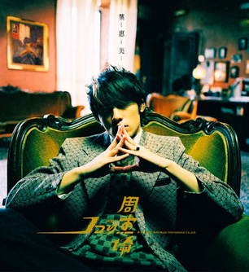

菊花台
周杰伦 · 满城尽带黄金甲

Slide 2

私の嘘
四月は君の嘘

Slide 3
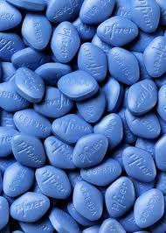
The Text here
Buy now

